Slide 1
Herramientas colaborativas con las TIC
Grupo de trabajo:
CEPA Nicolás Martín Sosa

Slide 2
Objetivos a desarrollar
Presentación y familiarización con los ordenadores y sus periféricos
Toma de contacto con internet
Realización de búsquedas en Google.
Presentación del correo Educa
Realización de videollamadas

Slide 3
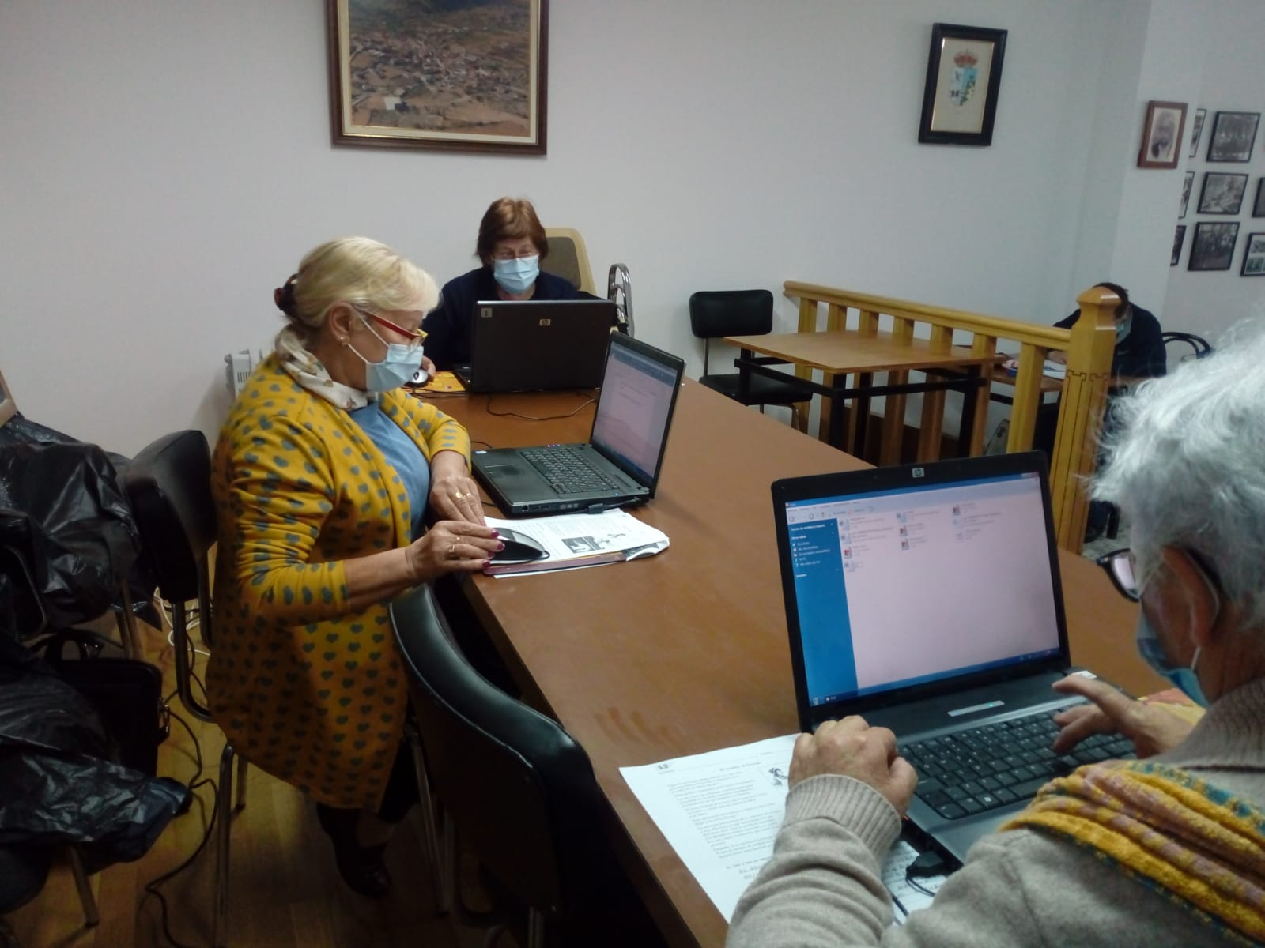
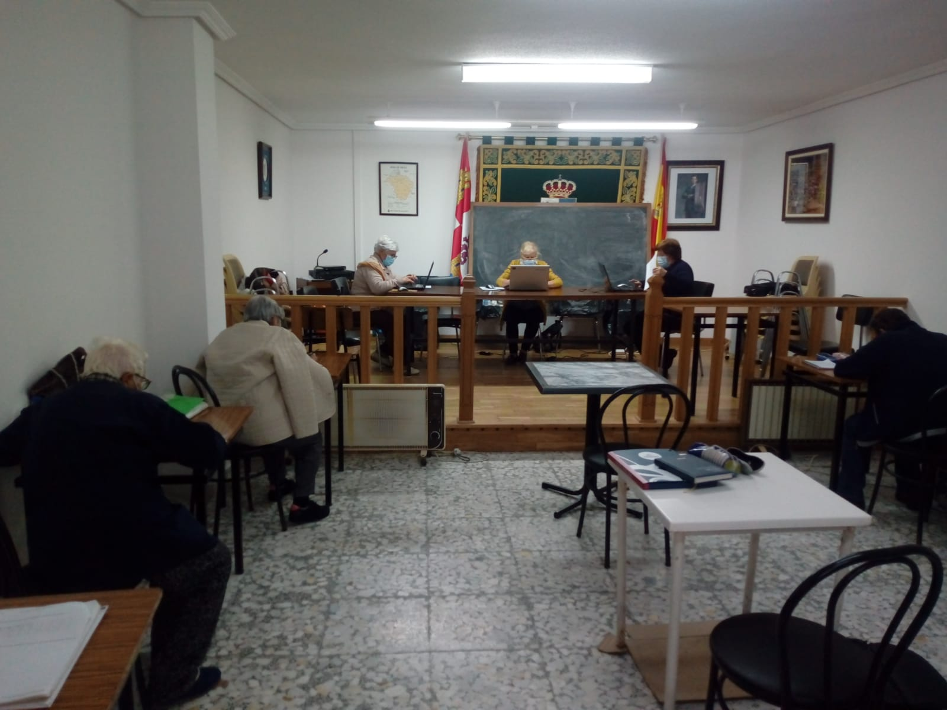
Presentación y familiarización con los ordenadores y sus periféricos

Slide 4
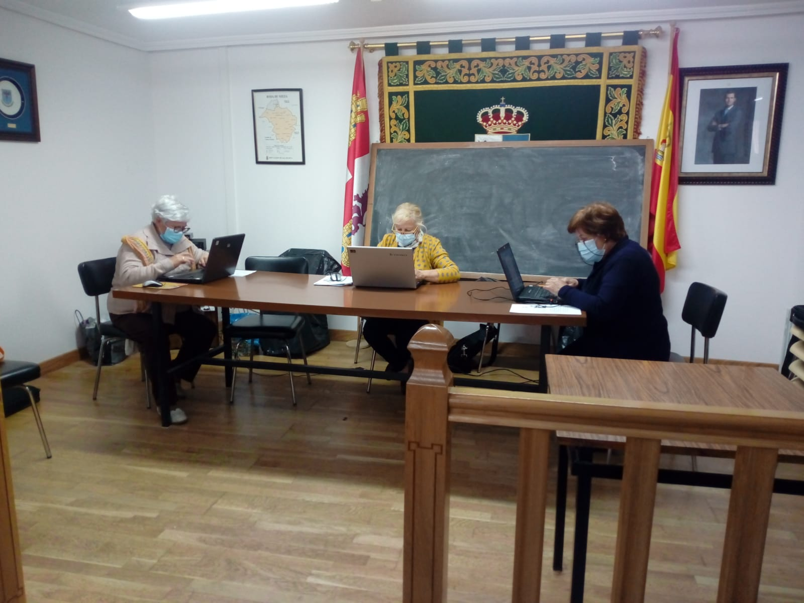
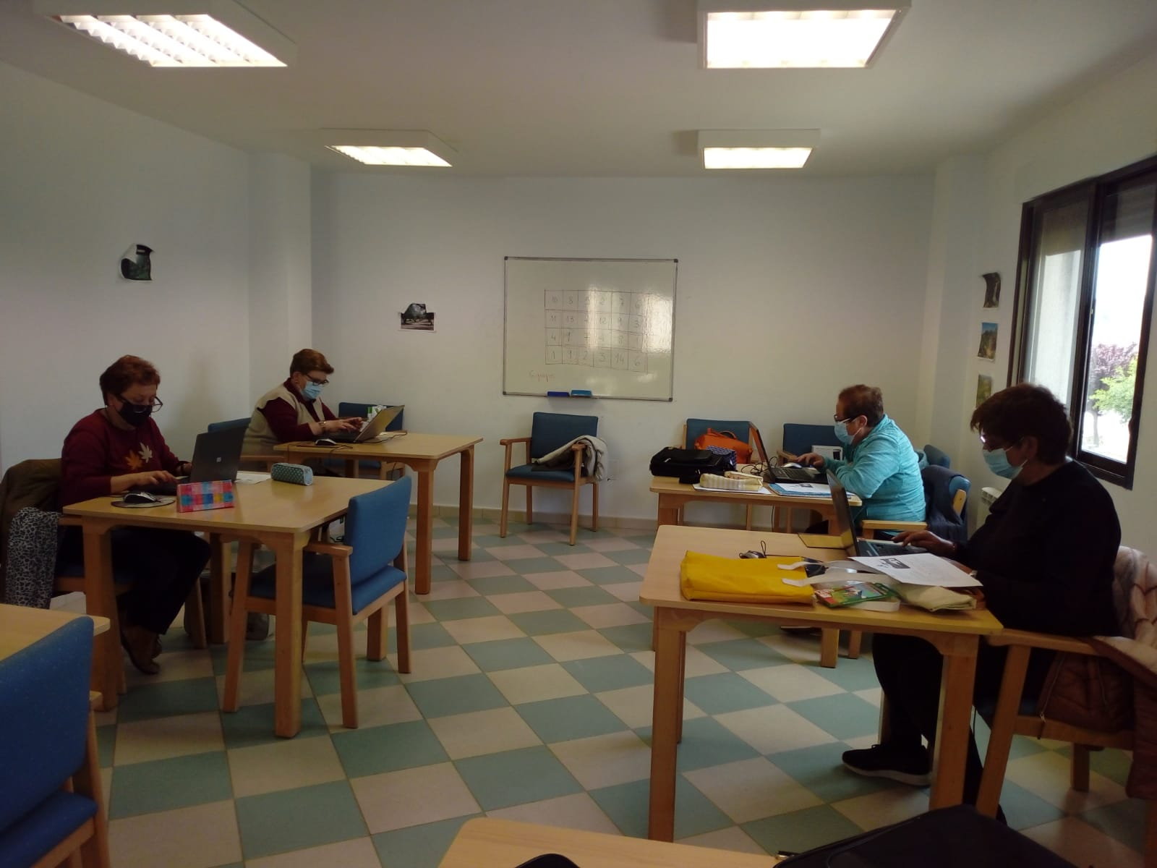
Toma de contacto con internet

Slide 5
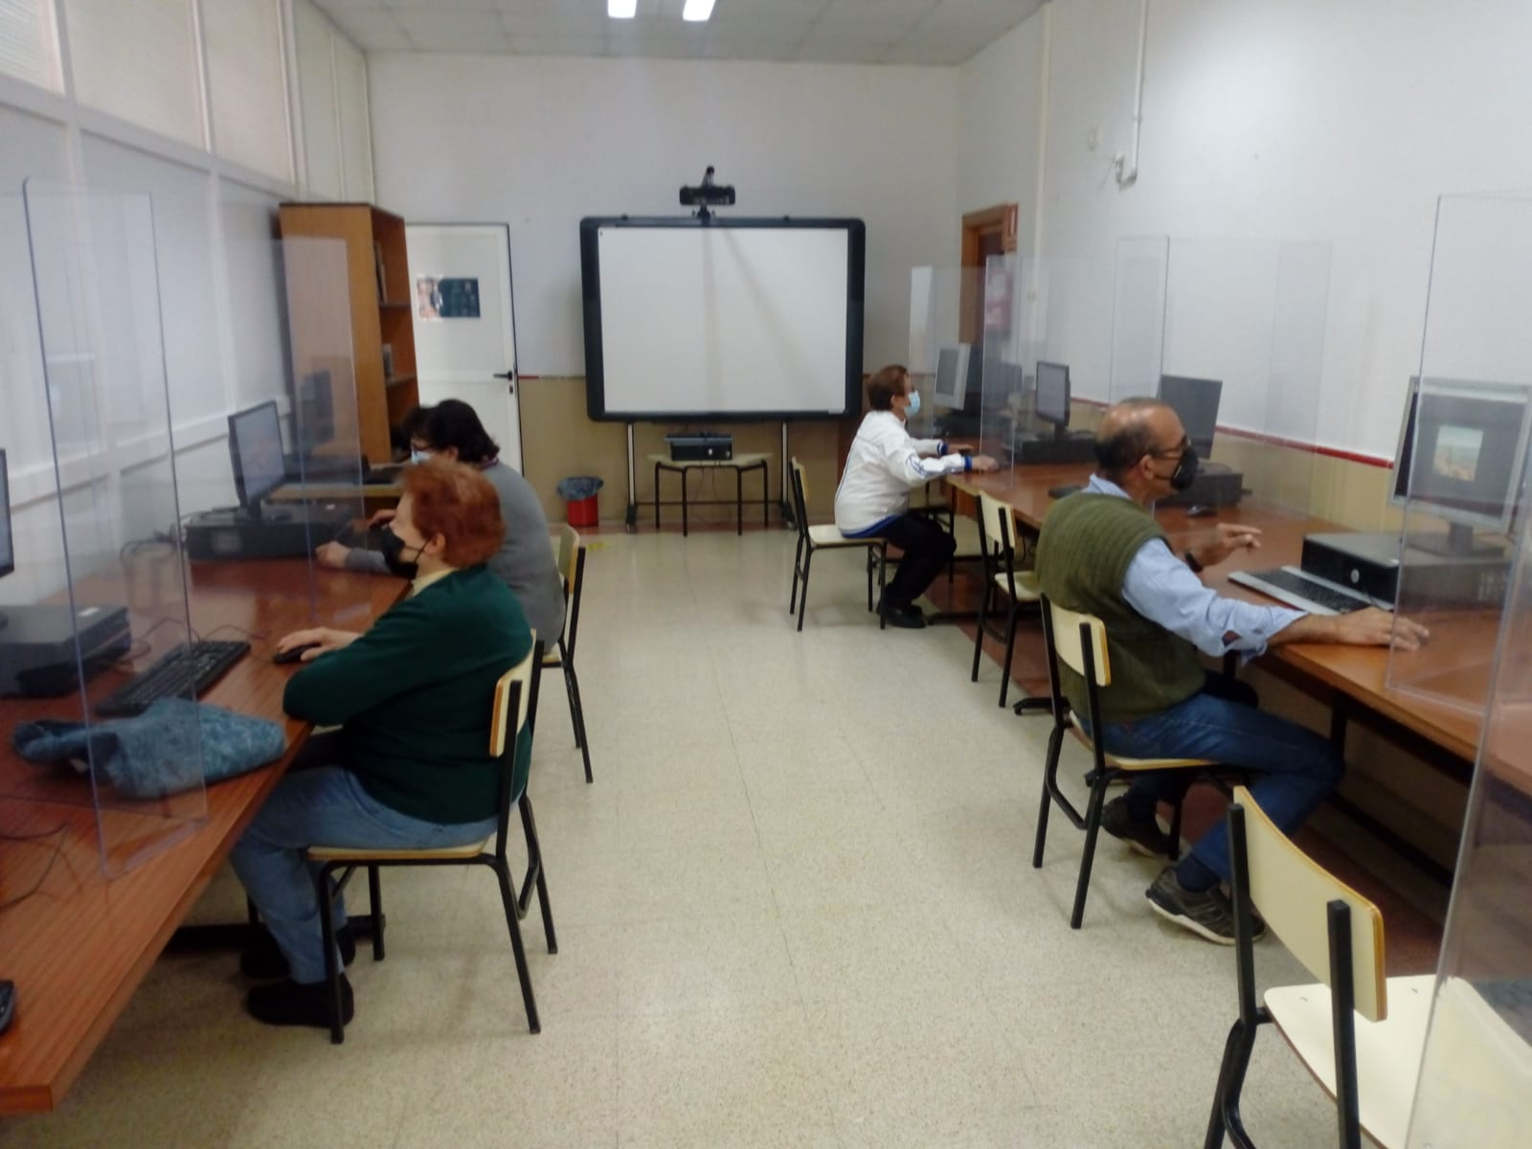
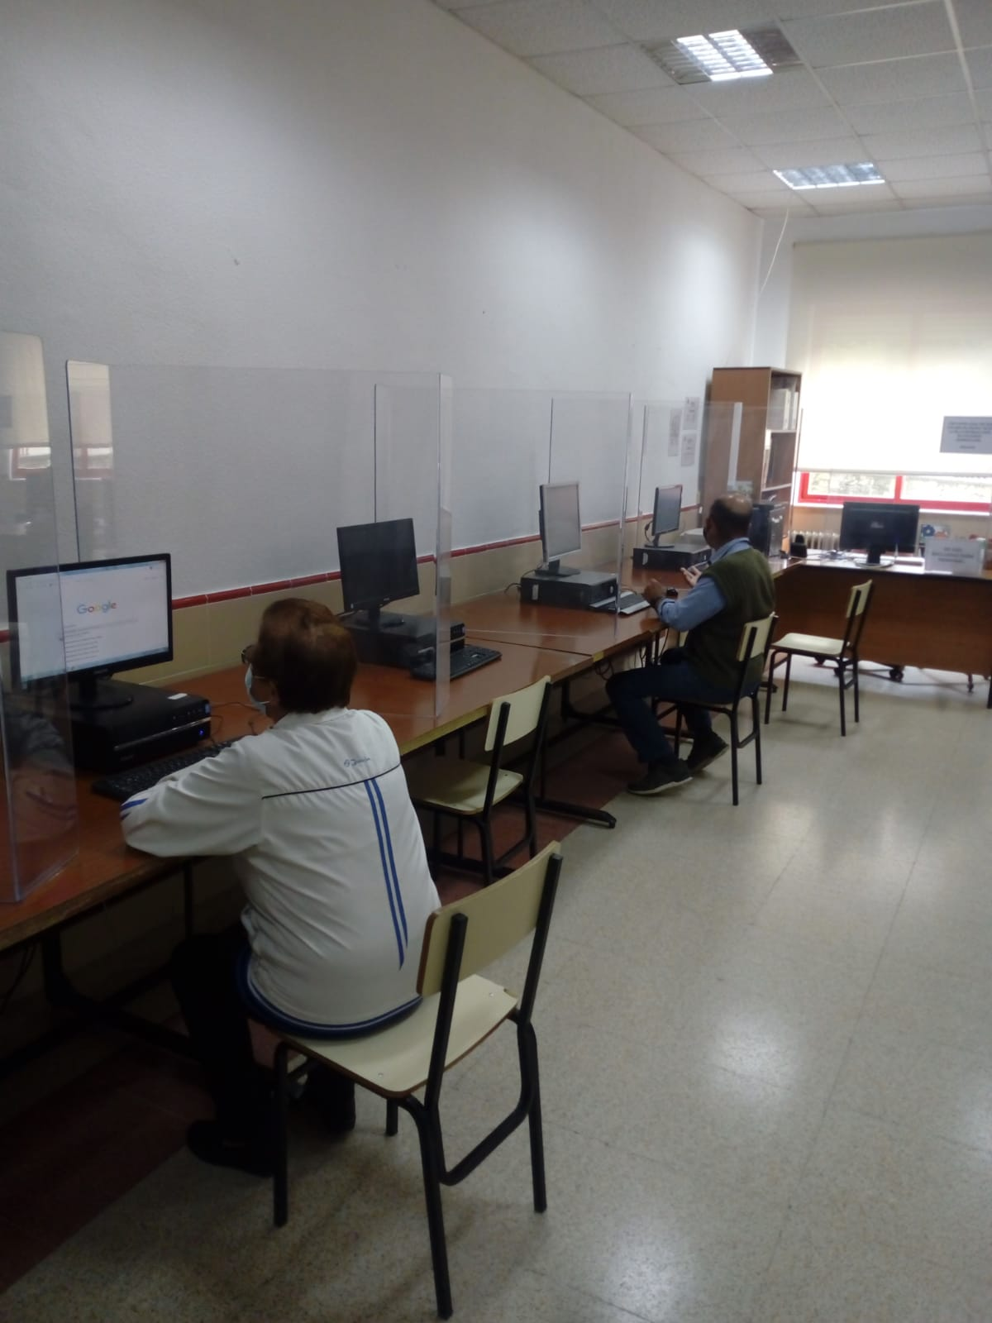
Realización de búsquedas en Google

Slide 6
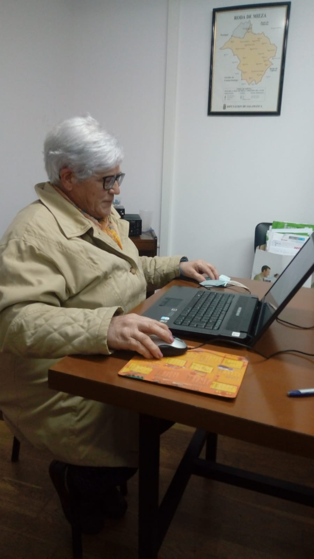
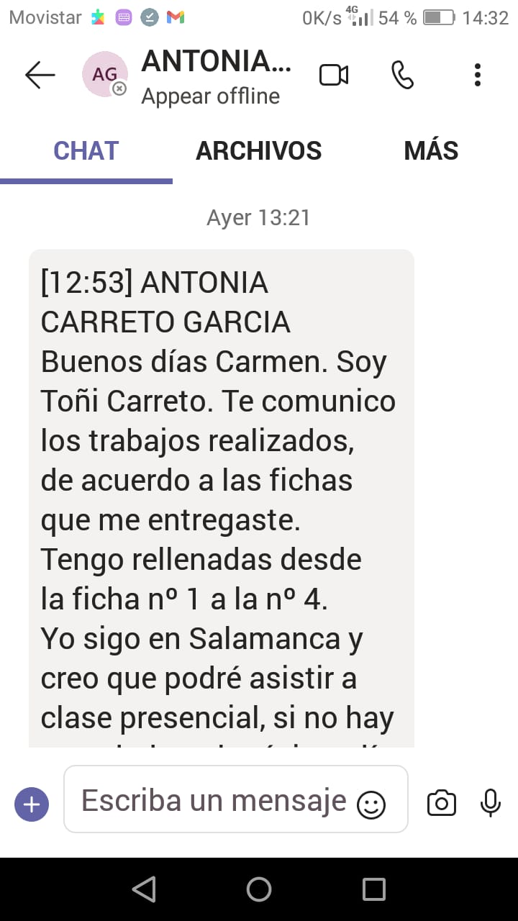
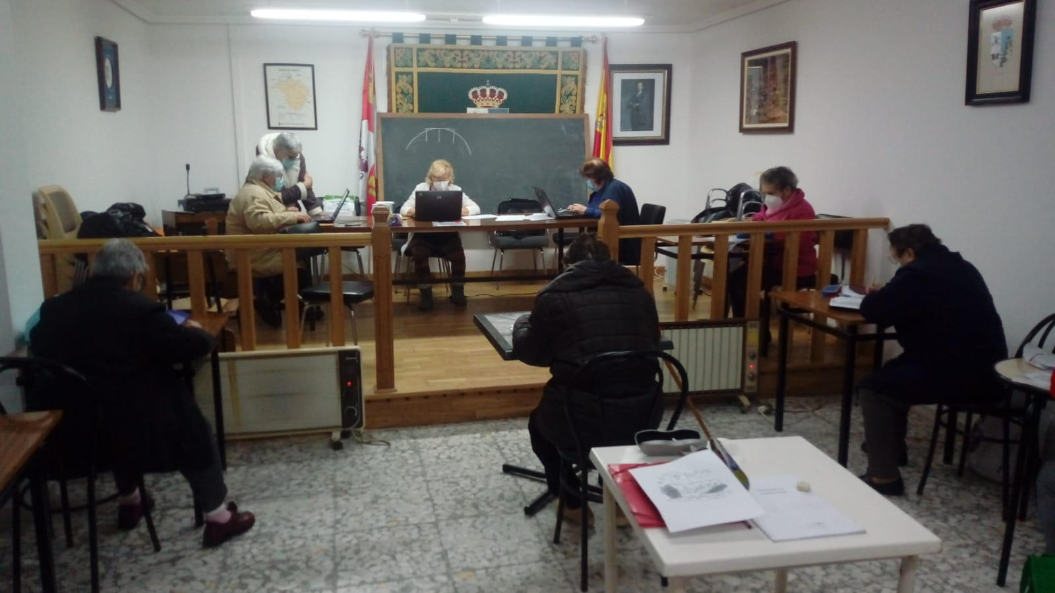
Presentación del correo Educa

Slide 7
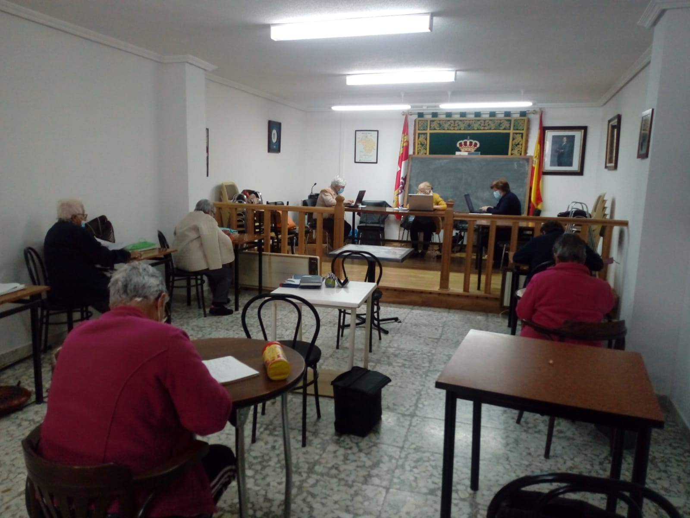
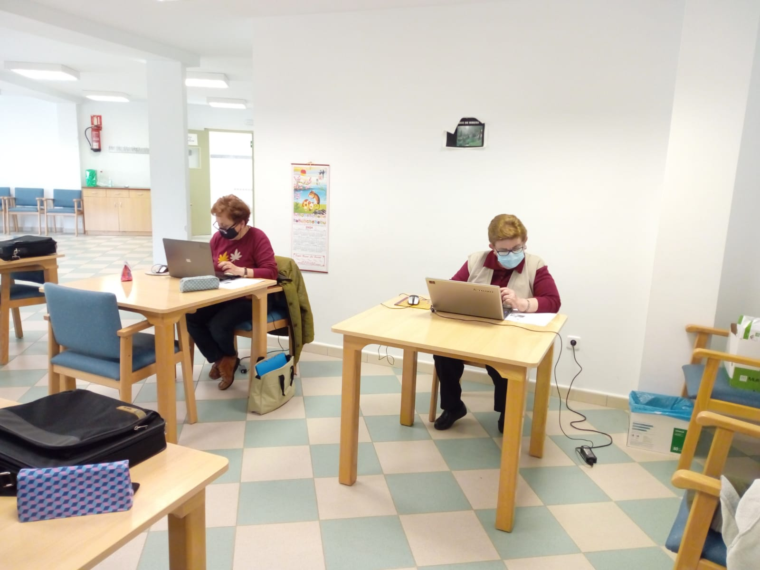
Realización de videollamadas

